Slide 1
微信公众平台开发
第10章 微信公众平台支付

Slide 2
内容概述
  微信支付简介
  微信支付接入与开发配置
  微信支付基础开发配置
  微信公众号支付案例

Slide 3
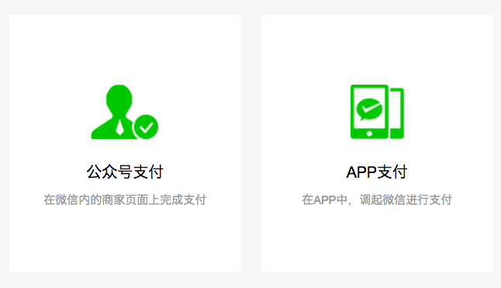
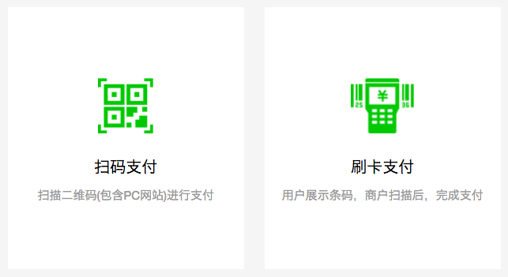
微信支付简介
  1、微信支付常见应用场景

Slide 4
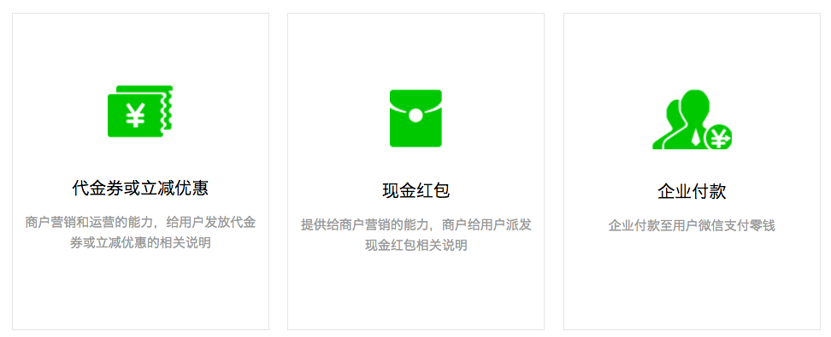
微信支付简介
  2、微信支付工具介绍

Slide 5
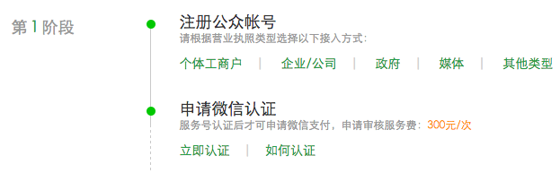
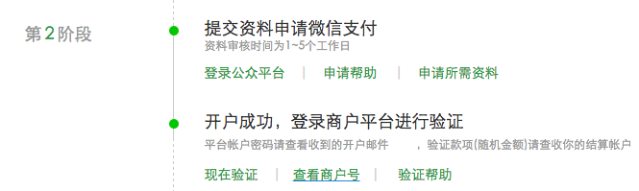
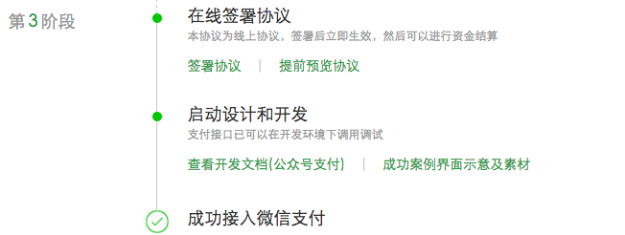
微信支付接入与开发配置
  1、 微信支付公众平台申请流程

Slide 6
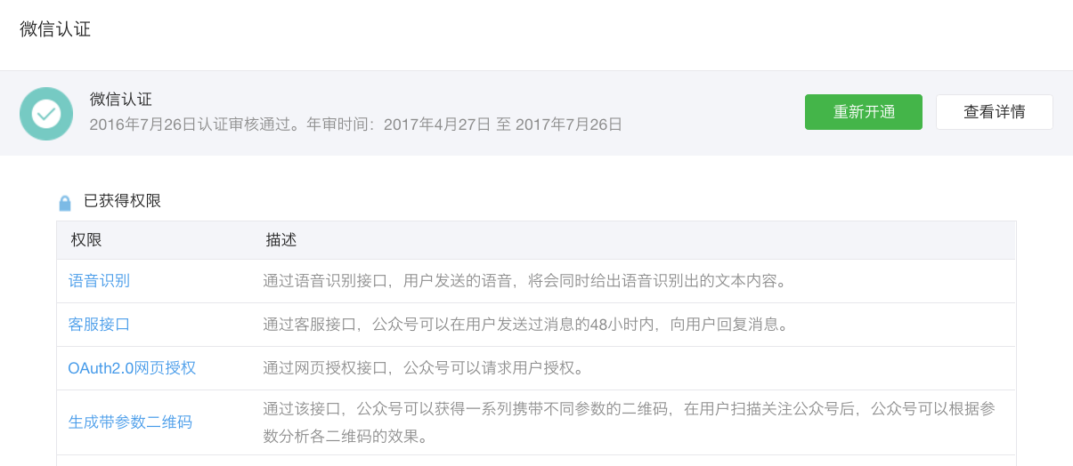
微信支付接入与开发配置
  2、通过微信认证并提交审核资料

Slide 7
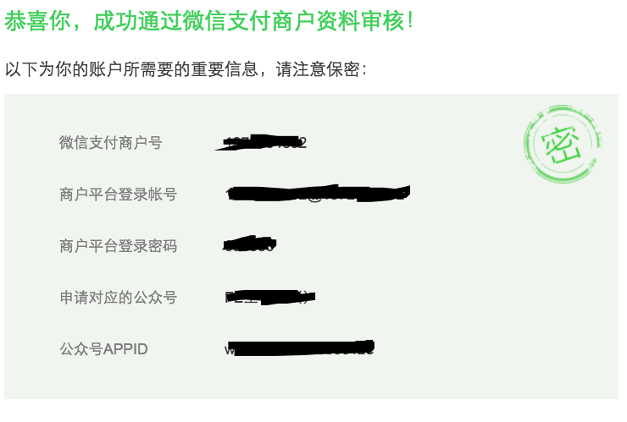
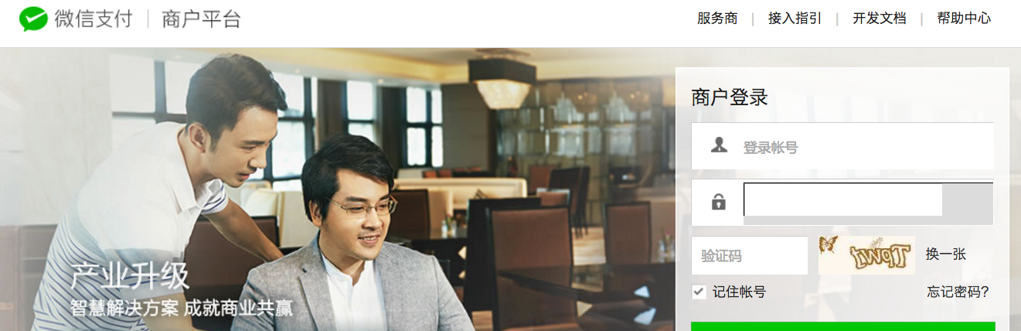
微信支付接入与开发配置
  3、审核通过账户验证

Slide 8
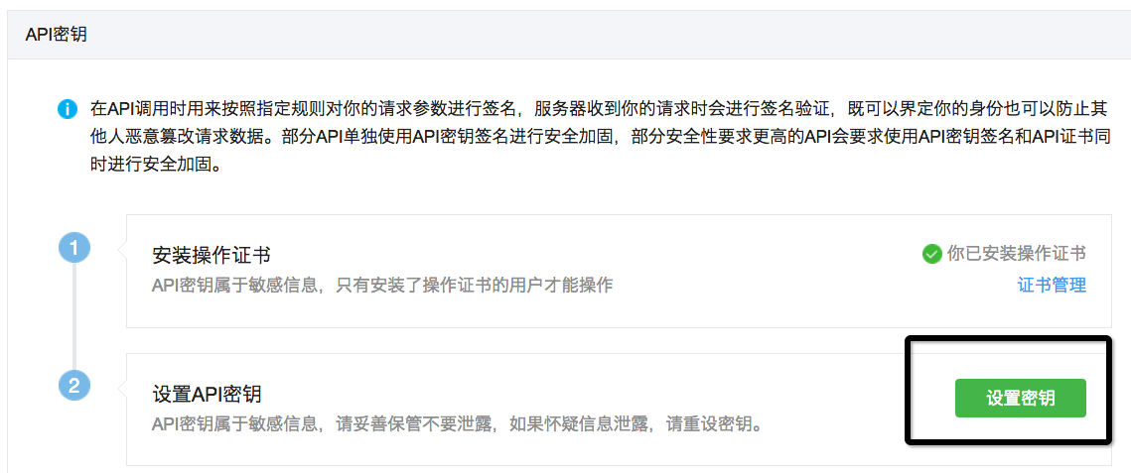
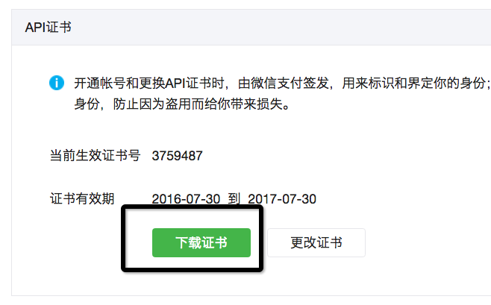
微信支付基础开发配置
1、设置API秘钥并下载API证书
微信支付开发接入的时候，需要用到API密钥和API证书，这两部分需要用户登录到微信支付商户平台自行设置和下载。
在使用微信支付相关接口的时候，为了防止别人恶意的进行数据篡改，API接口在调用时候需要按照指定的规则来对开发者的请求进行签名，服务器接到后会对签名做验证。

Slide 9
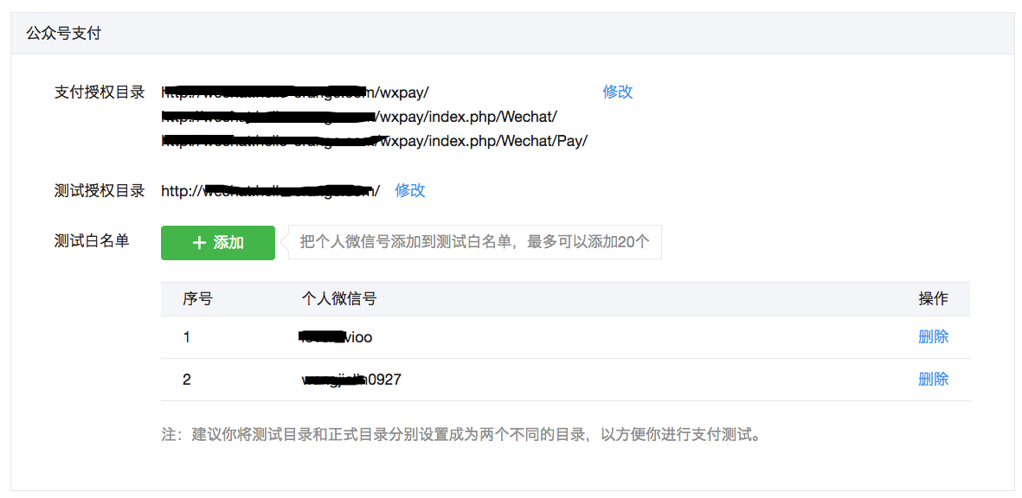
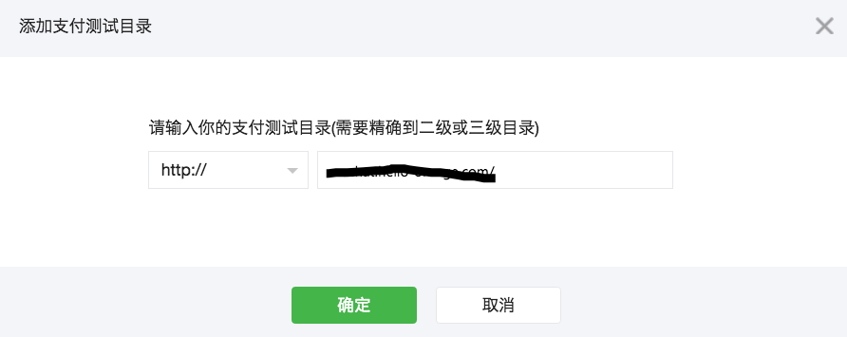
微信支付基础开发配置
2、微信公众号支付开发配置

Slide 10
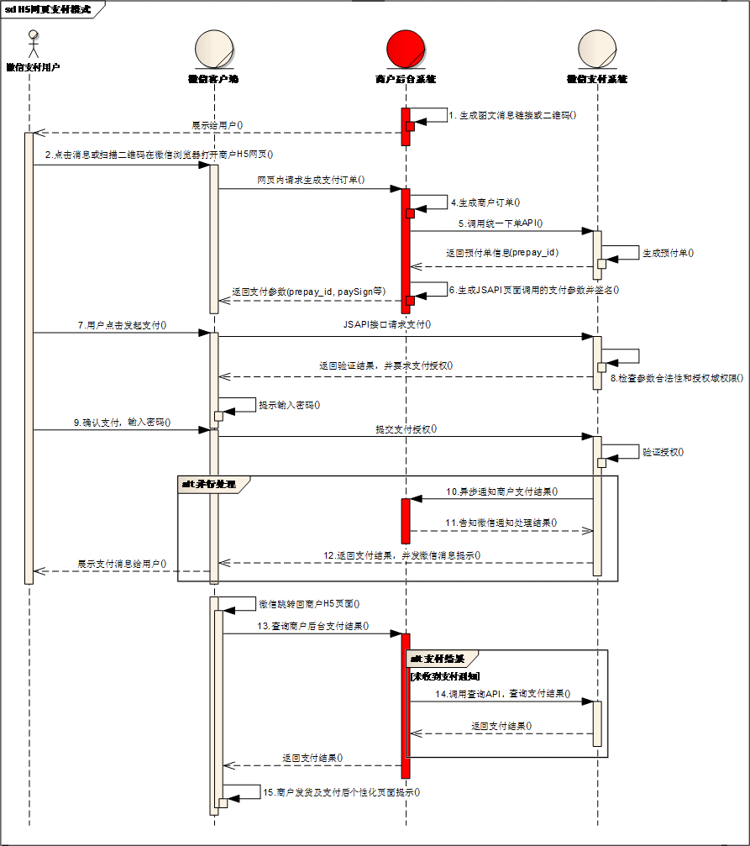
微信公众号支付案例
1、微信公众号支付简介
微信公众号支付主要指的是在微信公众平台内通过网页发起的支付过程，微信公众号支付提供了下单、查询和下载对账单等API接口。

Slide 11
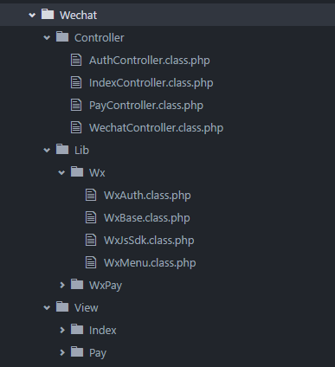
微信公众号支付案例
2、搭建微信公众号支付项目
使用OneThink内容开发框架搭建名Wxpay的案例项目，在Application目录下创建Wechat模块，随后创建控制器目录、第三方类库目录和模板目录。

Slide 12
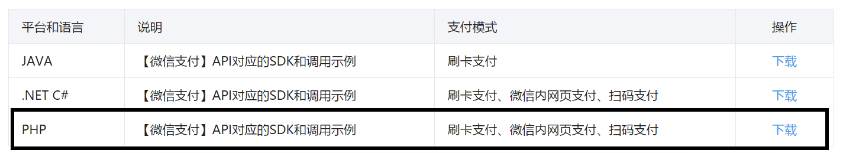
微信公众号支付案例
3、集成微信支付PHP SDK到项目中

Slide 13
微信公众号支付案例
4、构建订单信息
（1）配置微信公众号、商户平台基本信息。
（2）获取微信用户OpenID。
（3）根据基本配置信息和用户OpenID构建订单信息（统一下单接口），其中包括在开发者系统中具有唯一性的订单号、需要支付的金额和支付完成下发的通知地址等信息。
（4）根据订单信息构建JS-API参数并发起支付过程。
（5）用户完成支付后微信服务器下发通知到开发者提交的回调接口。
（6）开发者验证通知内容根据业务需求进行功能实现，例如修改订单状态为已支付。

Slide 14
微信公众号支付案例
5、调用JS-API发起微信支付
名称 | 变量名 | 必填 | 类型 | 示例值 | 描述
公众号id | appId | 是 | String(16) | wx8888888888888888 | 商户注册具有支付权限的公众号成功后即可获得。
时间戳 | timeStamp | 是 | String(32) | 1414561699 | 当前的时间
随机字符串 | nonceStr | 是 | String(32) | 5K8264ILTKCH16CQ2502SI8ZNMTM67VS | 随机字符串，不长于32位。
订单详情扩展字符串 | package | 是 | String(128) | prepay_id=123456789 | 统一下单接口返回的prepay_id参数值，提交格式如：prepay_id=***
签名方式 | signType | 是 | String(32) | MD5 | 签名算法，暂支持MD5
签名 | paySign | 是 | String(64) | C380BEC2BFD727A4B6845133519F3AD6 | 签名

Slide 15
微信公众号支付案例
6、获取通知完成支付
支付完成后，微信会把相关支付结果和用户信息发送给商户，商户需要接收处理，并返回应答。
<xml>
<appid><![CDATA[wx2421b1c4370ec43b]]></appid>
<attach><![CDATA[支付测试]]></attach>
<bank_type><![CDATA[CFT]]></bank_type>
<fee_type><![CDATA[CNY]]></fee_type>
<is_subscribe><![CDATA[Y]]></is_subscribe>
<mch_id><![CDATA[10000100]]></mch_id>
<nonce_str><![CDATA[5d2b6c2a8db53831f7eda20af46e531c]]></nonce_str>
<openid><![CDATA[oUpF8uMEb4qRXf22hE3X68TekukE]]></openid>
<out_trade_no><![CDATA[1409811653]]></out_trade_no>
<result_code><![CDATA[SUCCESS]]></result_code>
<return_code><![CDATA[SUCCESS]]></return_code>
<sign><![CDATA[B552ED6B279343CB493C5DD0D78AB241]]></sign>
<sub_mch_id><![CDATA[10000100]]></sub_mch_id>
<time_end><![CDATA[20140903131540]]></time_end>
<total_fee>1</total_fee>
<trade_type><![CDATA[JSAPI]]></trade_type>
<transaction_id><![CDATA[1004400740201409030005092168]]></transaction_id>
</xml>

